Slide 1
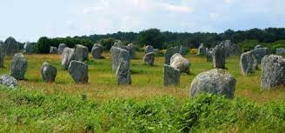
Exposé sur Carnac présenté par Mathis et Justin

Slide 2
Plan
Qui, où,quand….
Que représentent ces pierres ?
Pourquoi sont-elles là ?
Aujourd'hui, CARNAC...

Slide 3
Qui
Ce sont les Gaulois qui auraient posé les pierres.
Où
Carnac se situe en Bretagne dans le Morbihan.
Quand
La découverte des alignements de Carnac date de 1877.

Slide 4
Que représentent ces pierres ?
A Carnac il y a deux sortes de pierres : les Menhirs et les Dolmens.
Les pierres s'étendent sur trois champs Kerlescan, Kermario et Menec.
Les alignements de Kermario sont les plus grands, se déployant sur 1100 mètres.

Slide 5
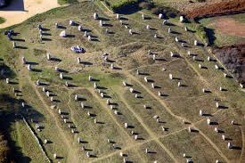
Pourquoi sont-elles là ?
Chaque pierre représenterait un soldat mort.

Slide 6
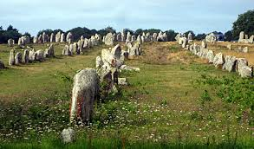
Aujourd'hui
Carnac est une ville où l'on peut visiter ces champs de pierres.

